Slide 1
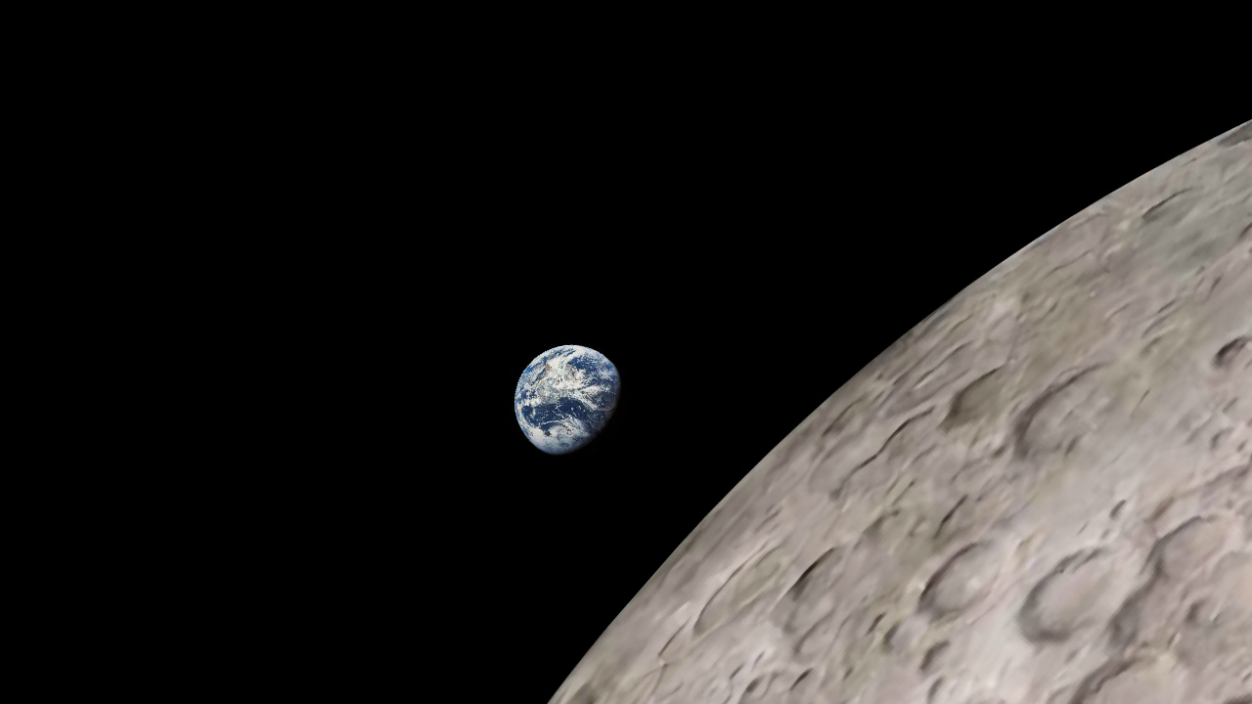
Привлечение внимания к космической лунной программе России
Автор: Смирнов Дмитрий Андреевич
Руководитель: Дмитриев Роман Викторович

Slide 2
Юрий Алексеевич Гагарин
Алексей Архипович Леонов
Валентина Владимировна Терешкова
Нил Армстронг
Они являются одними из самых известных людей на нашей планете, и зачастую именно на этом заканчиваются знания о мировой и отечественной космонавтике среди обычных граждан, и связи с этим она очень слабо передана огласке.
А ведь сейчас мы стоим на новом рубеже освоения космического пространства!

Slide 3
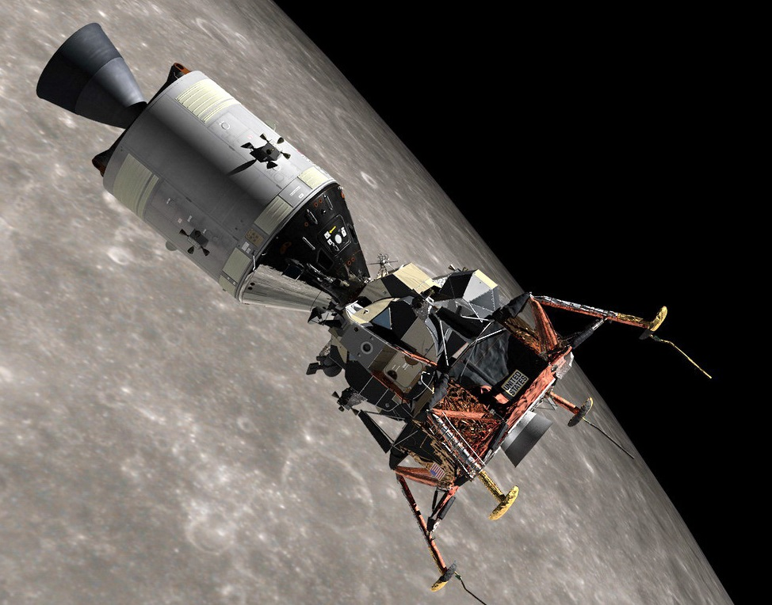
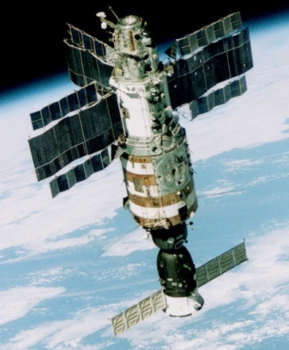
К сожалению, полёты на луну потеряли свою актуальность в ходе космической гонки, когда СССР предпочли им развитие долговременных орбитальных станций (они же ДОС) на орбите земли.

Slide 4
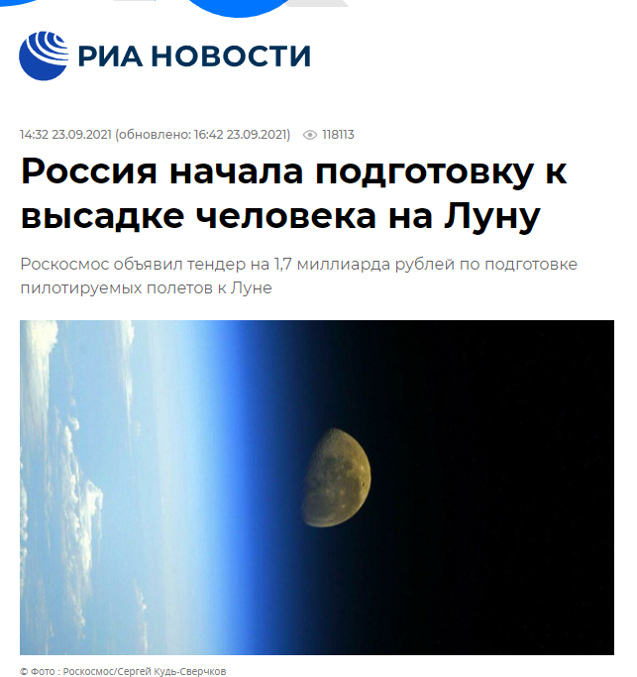
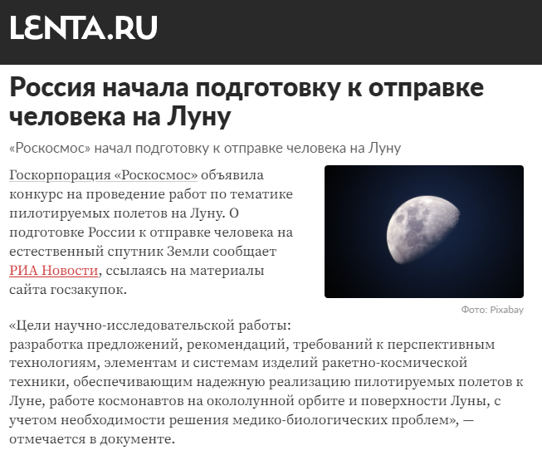
Но так было лишь до недавнего времени. Сейчас полёты на луну, а также вывод на лунную орбиту ДОС заинтересовали не только Россию, но и США. В октябре 2021 года новостные статьи пестрили заголовками о подготовке России к полётам на луну

Slide 5
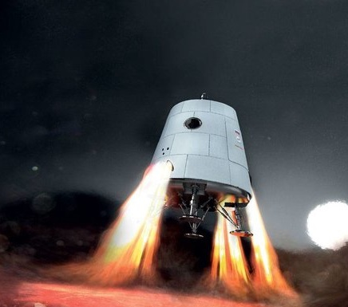
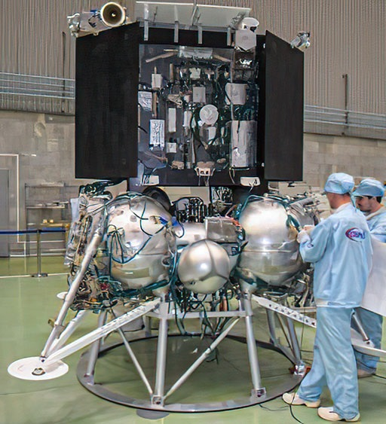
Роскосмос готовит космические корабли, луноходы и спутники, а правительство РФ выделяет большие финансы на их реализацию. Всё это указывает на беспрецедентную актуальность этой темы.

Slide 6
Но вместе с ней, подобной актуальностью обладает проблема осведомлённости наших граждан о подобном.
Для рассмотрения проблемы стоит ознакомиться со значимостью данных космических программ.
В перспективе они способны дать учёным и медикам множество научных данных, выявленных при наблюдении, опытах на орбите и поверхности луны, что может привести к появлению новых технологий и улучшению имеющихся, налаживанию производств необходимых компонентов, и медико-биологические открытия, способствующие развитию медицины. Не стоит забывать, что это невероятно крупный проект, следовательно, для его реализации потребуется рабочие и специалисты, что значительно повысит количество рабочих и свободных кадров в данной и смежных областях, что так же повлечёт рост востребованности студентов учебных заведений космической и научной направленности, а так же людей с новыми идеями и способами решения поставленных проблем. Немаловажно также будет обозначить политический вес данной миссии на мировой арене, что может привести к ряду международных договоров и коопераций.

Slide 7
Ознакомившись с актуальностью проблемы было принято решение провести социальный опрос, первая часть которого состояла из письменных вопросов на тему космоса и космонавтики: краткая история развития отрасли; ключевые фигуры, оказавшее наибольшее влияние на прогресс; что есть космические корабли и станции.
Вопросы были направлены на установления уровня общего понимания данных тем и уровня погружения населения в них.
Вторая часть являлась устной беседой, в ходе которой поднимались вопросы важности орбитальных станций, их значения для науки и медицины, влияния космических программ на мировое сообщество, внешнюю и внутреннюю политику государства и изменения положения стран на мировой арене.

Slide 8
Письменная часть опроса показала низкий уровень ознакомленности с темами космонавтики, её истории и основными понятиями, что следует учитывать при последующей работе с информацией, так как целевой аудиторией являются обычные люди с крайне скудным набором знаний в данных сферах.
В ходе дискуссионной части опроса выяснилось, что большинство не представляет значимость космических миссий, их влияния на науку, а также на жизнь людей, не связанных напрямую с космической промышленностью. Люди не знают, какую пользу приносят космические станции и как они влияют на все сферы жизни общества.
Это указывает на необходимость популяризации космонавтики, так как это способно напрямую отразиться на состоянии России на мировой арене.

Slide 9
На основании информации, полученной в ходе анализа, можно привести небольшой перечень возможных способов привлечения внимания:
1. Организация школьных конкурсов космической тематики;
2. Увеличение доступности экскурсионных маршрутов;
3. Спонсирование производителей сборных моделей и игрушек;
4. Создание обучающих фильмов малой углублённости с целью привлечения людей, далёких от данной тематики;
5. Распространение в масс-медиа различных фактов и информации с целью их популяризации;
6. Переиздание книг, посвящённые космосу;
7. Поддержка начинающих авторов статей или видеороликов по средствам распространения их в масс-медиа;
8. Стимуляция авторов научно-популярных интернет видеороликов с целью развития ознакомленности и более углубленным изучением данных тем;
9. Разработка простых игр и приложений для смартфонов с космической тематикой для поднятия интереса населения;
10. Создание миниатюр, макетов и выставочных изделий для более натурного и интерактивного ознакомления.

Slide 10
Так как многие
вышеперечисленные способы
реализуемы исключительно с
государственной поддержкой, то
мой выбор остановился на
интерактивном макете
космического аппарата. Было решено делать два макета:
интерактивную модель лунной долговременной орбитальной станции (ДОС-Л) в масштабе 1/40 по своим концептам
копийный (визуально точный) макет СОЮЗ-МС, в масштабе 1/50.

Slide 11
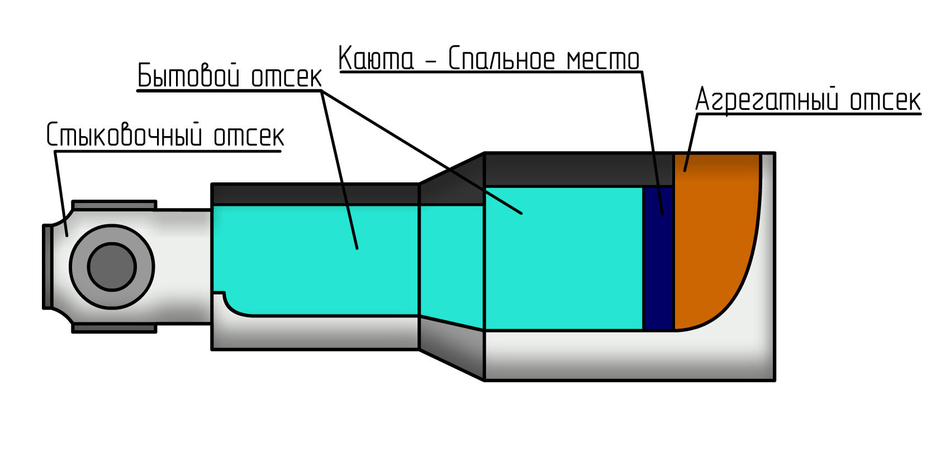
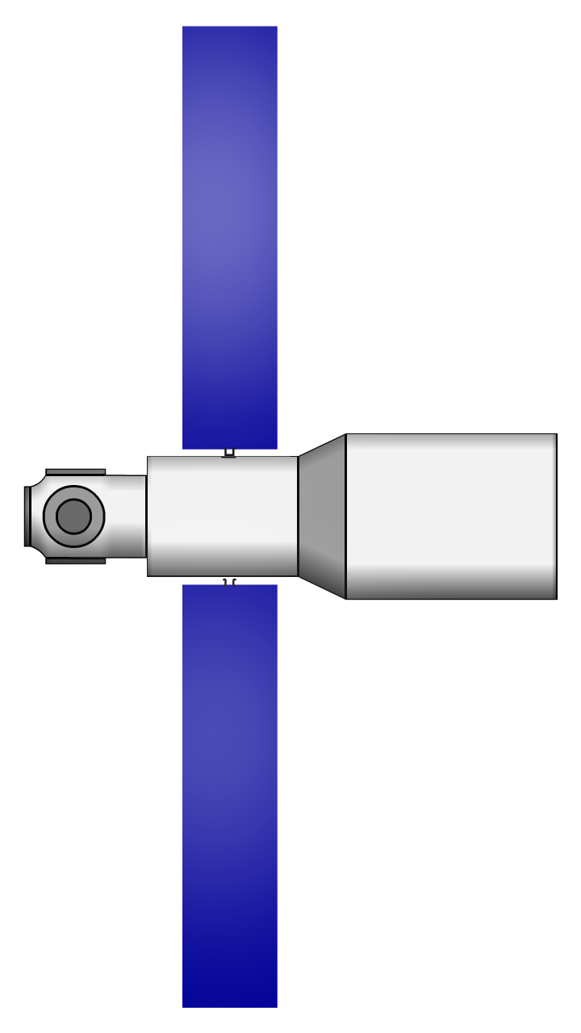
Основываясь на тематических статьях и книгах мной был разработан концепт ДОС.
Её можно применять как орбитальную научную лабораторию, опорный пункт для миссий с прилунением и для дистанционного управления лунохода и иных аппаратов с борта станции

Slide 12
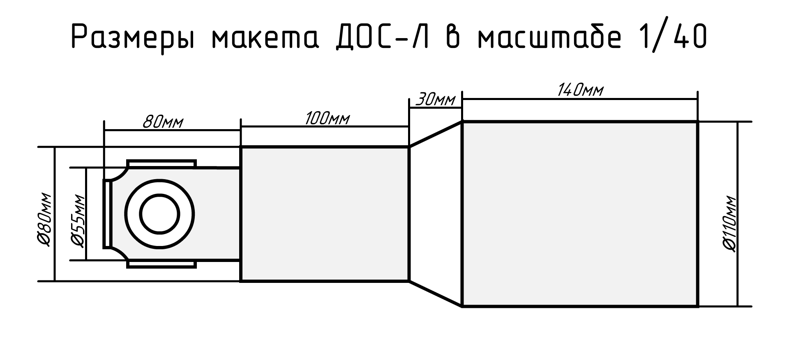
Был разработан чертёж, и был дан старт разработке интерактивного макета
Интерактивность его проявляется в наличии электроники, которая позволяет “оживить” станцию, создать тактильный контакт с моделью по средствам кнопок на пульте и светодиодного освещения вместе с экранчиком в самом макете, что приведёт к лучшему восприятию данной темы.
Также на его примере можно будет рассказать множество интересных моментов из конструкции подобных станций и быта обычных космонавтов.

Slide 13
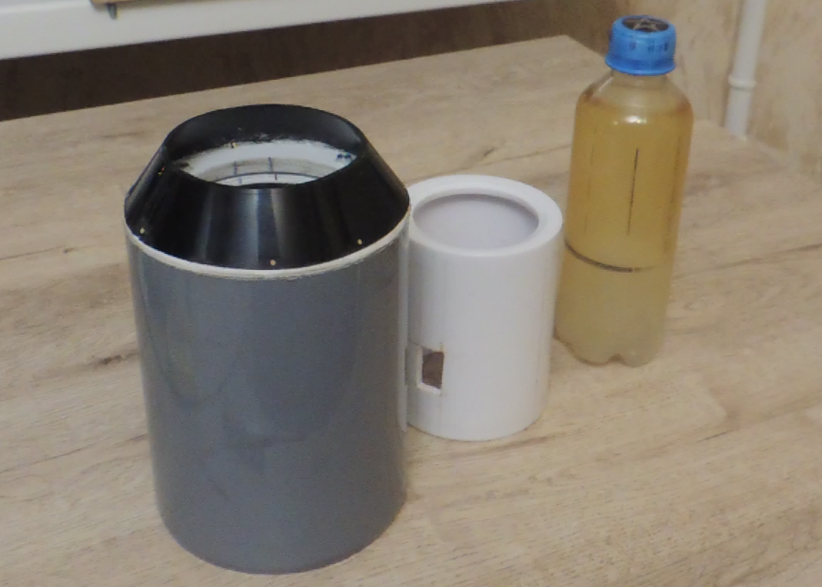
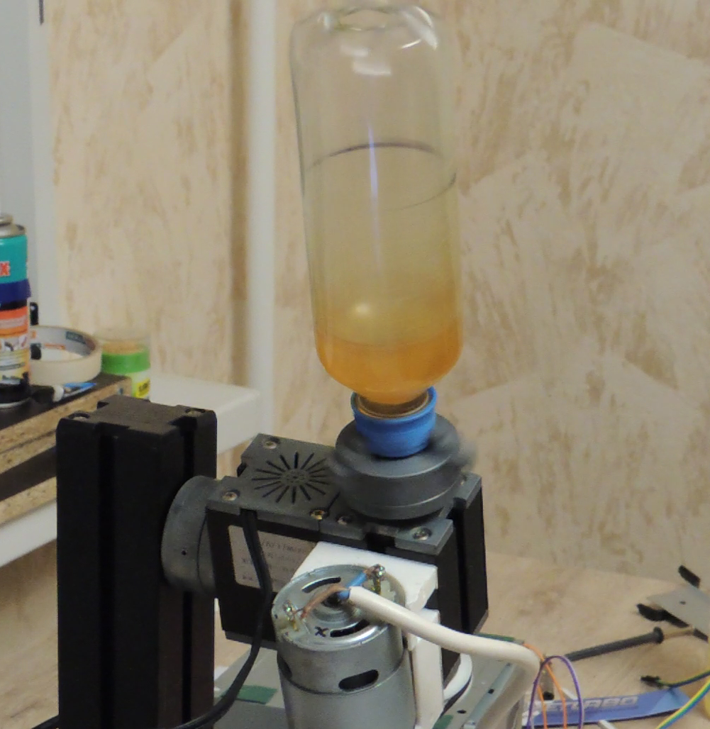
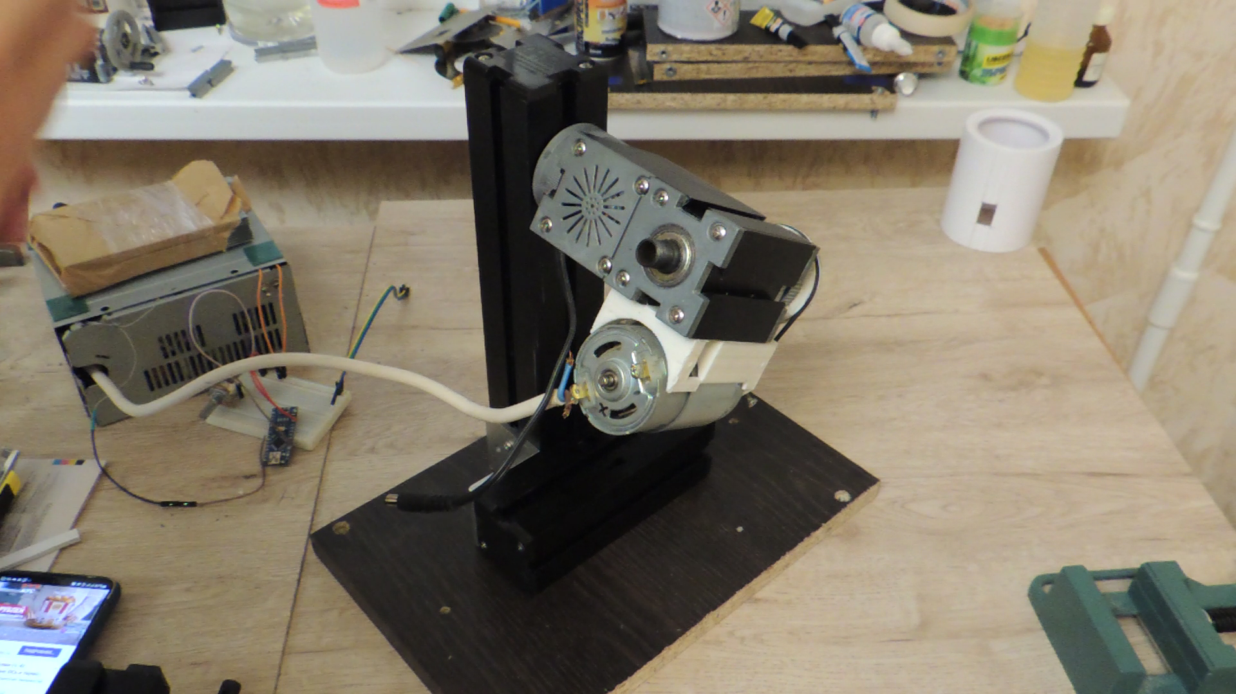
За основу были взяты максимально доступные материалы, так самая большая часть станции выполнена из водопроводной трубы, средняя из пластового стакана, а так называемый “стыковочный отсек” из обычной бутылки с применением эпоксидной смолы и центробежного станка.
Важно соблюдать технику безопасности при работе с инструментом, с эпоксидной смолой работать исключительно в респираторе и перчатках

Slide 14
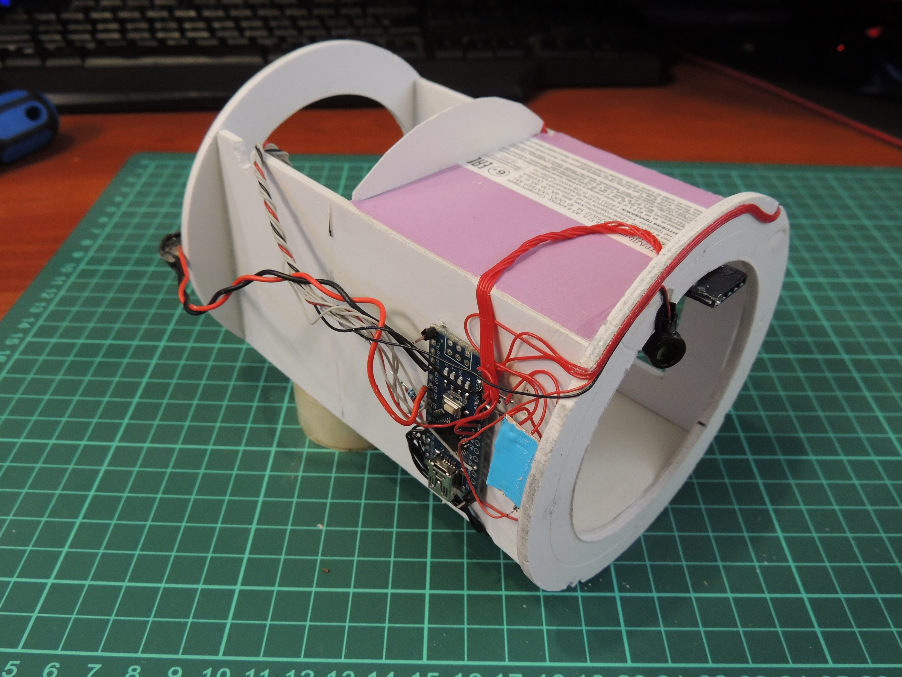
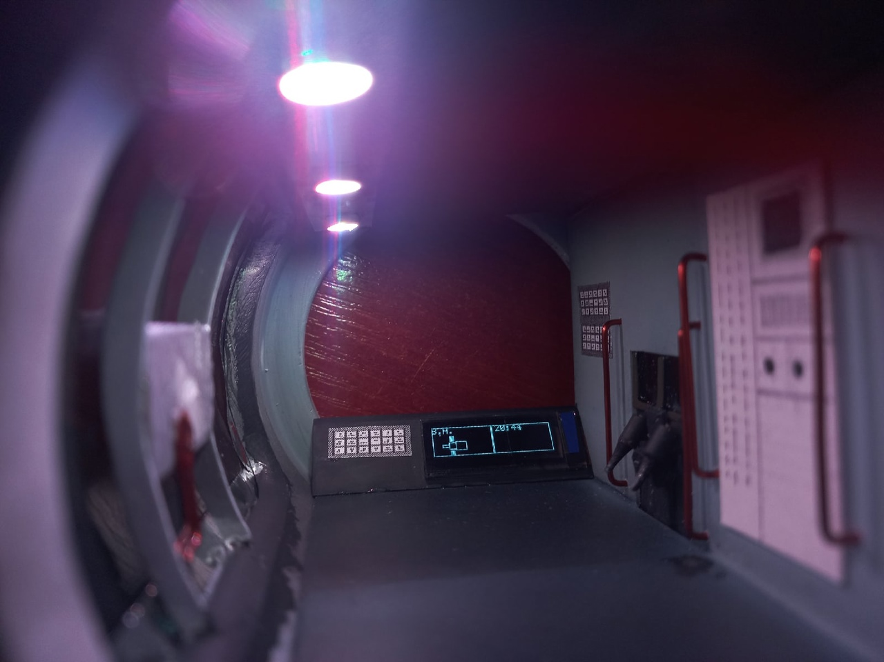
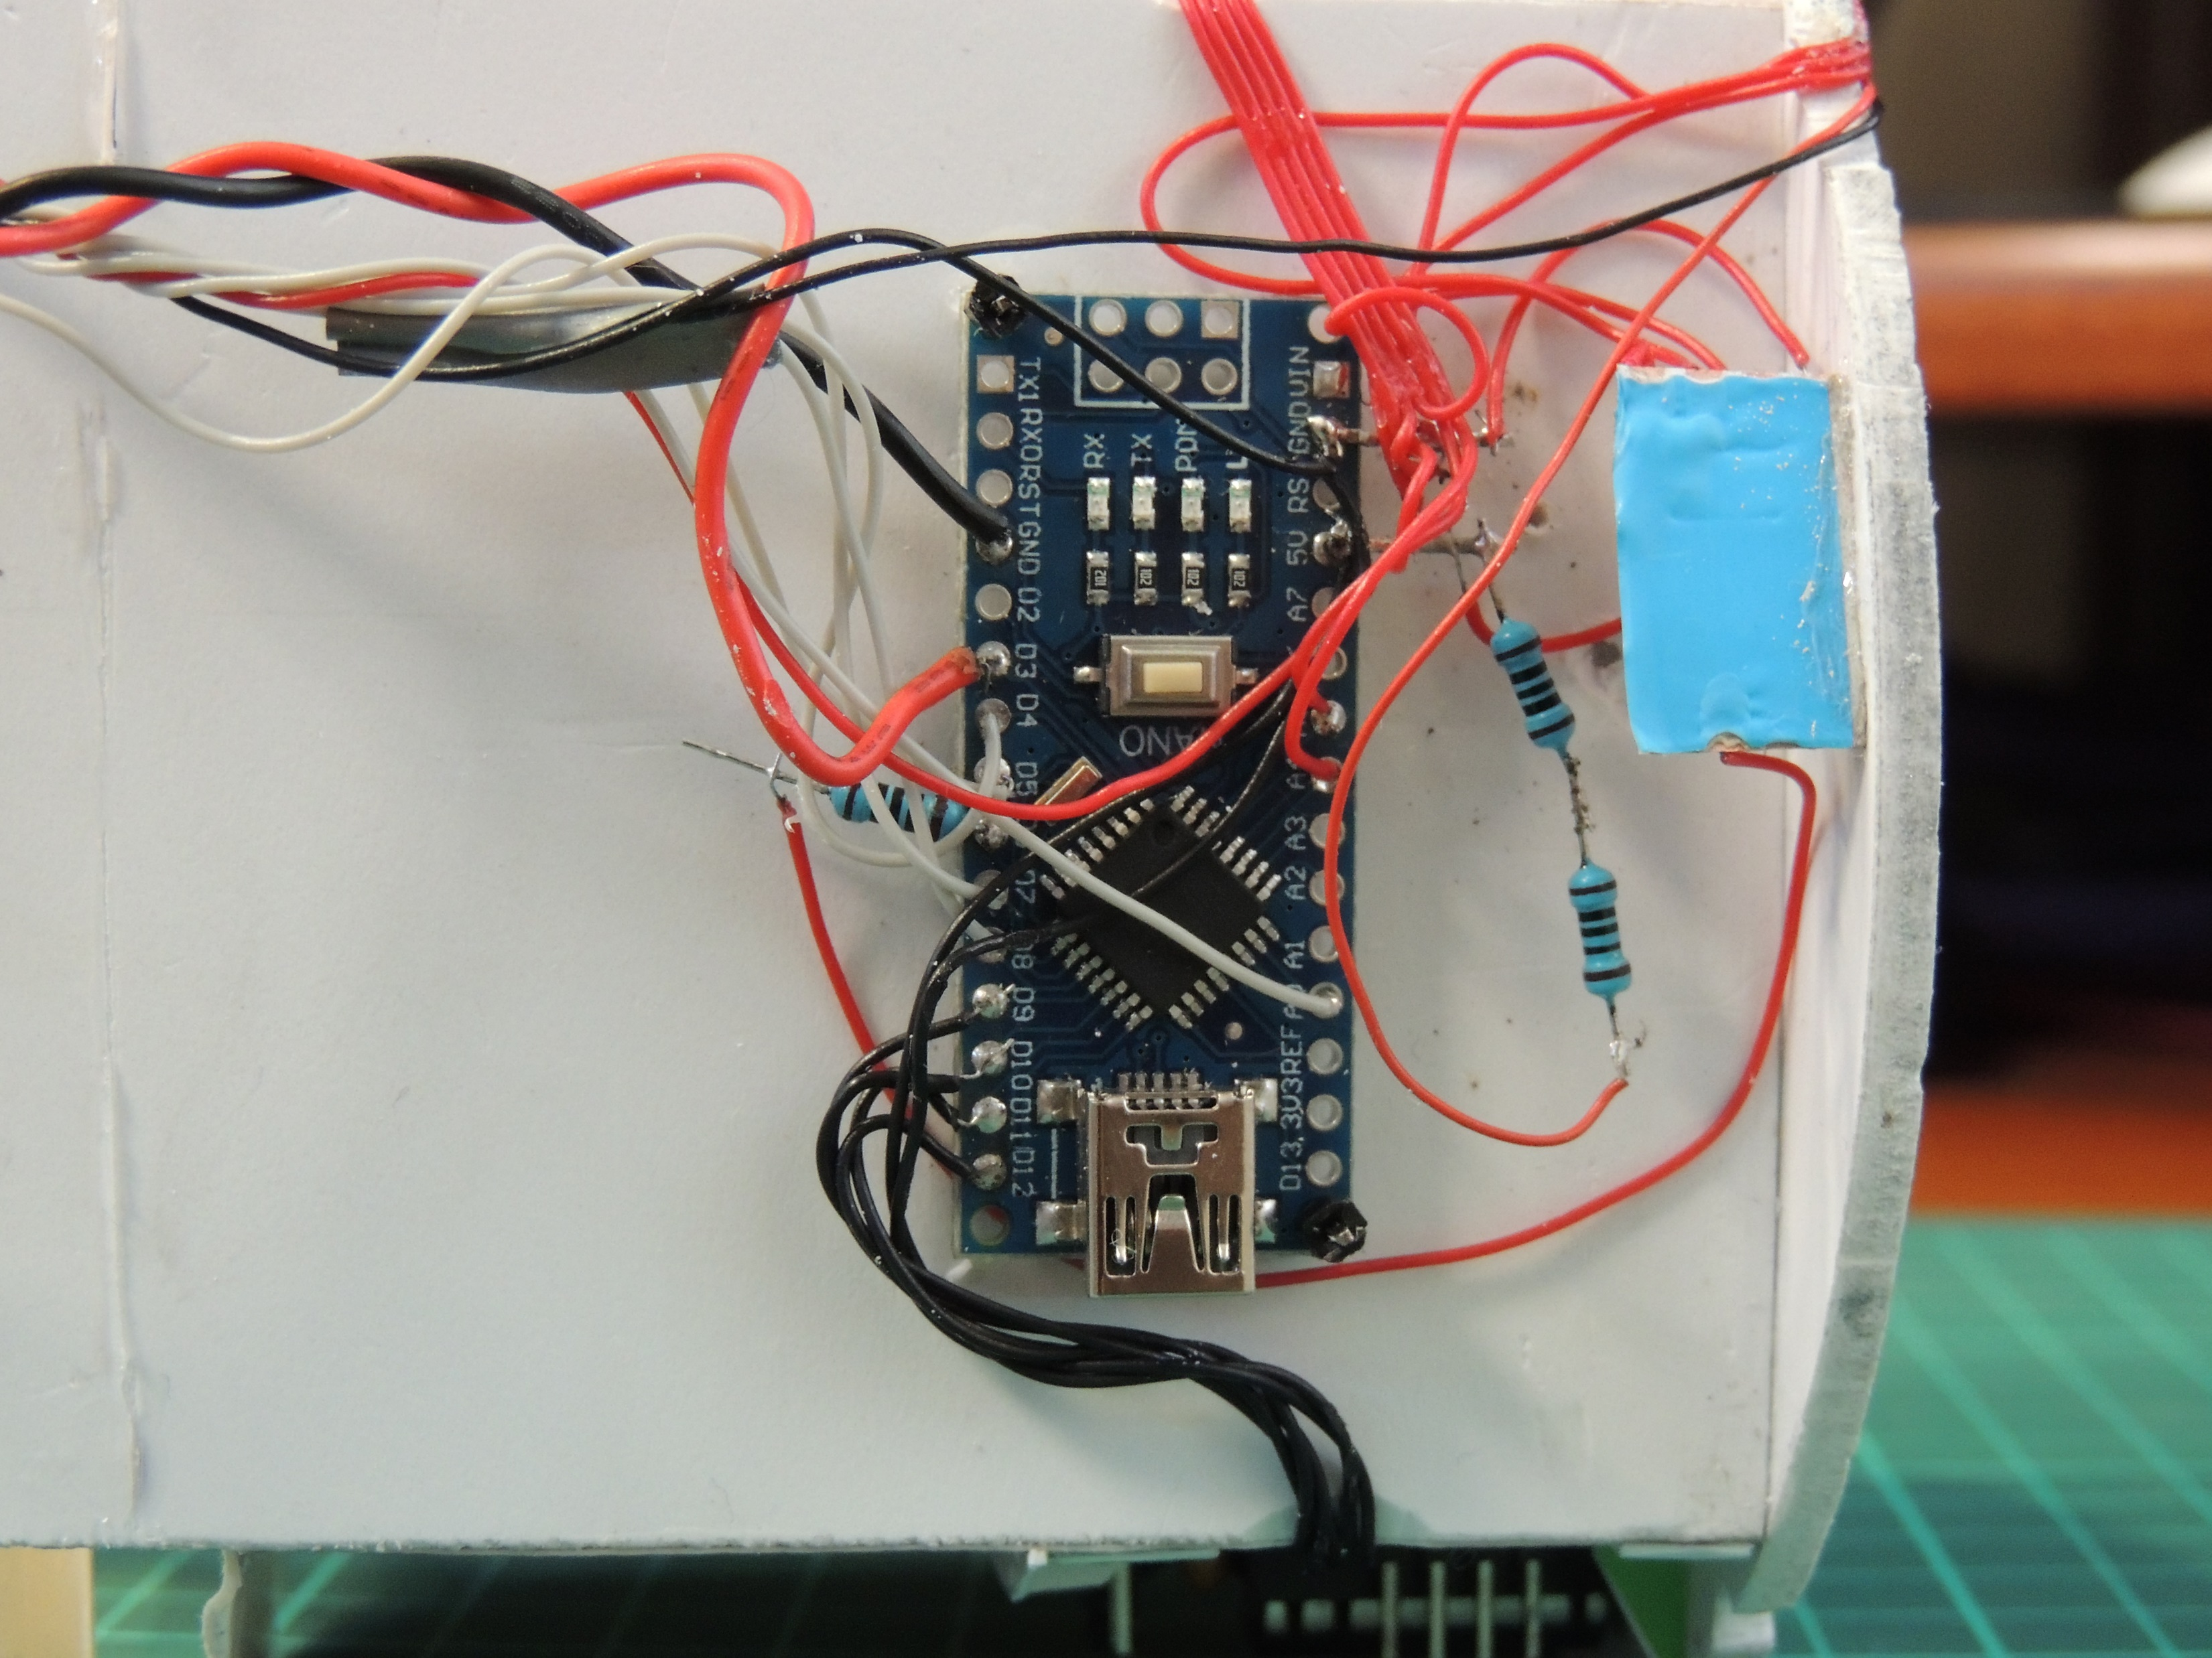
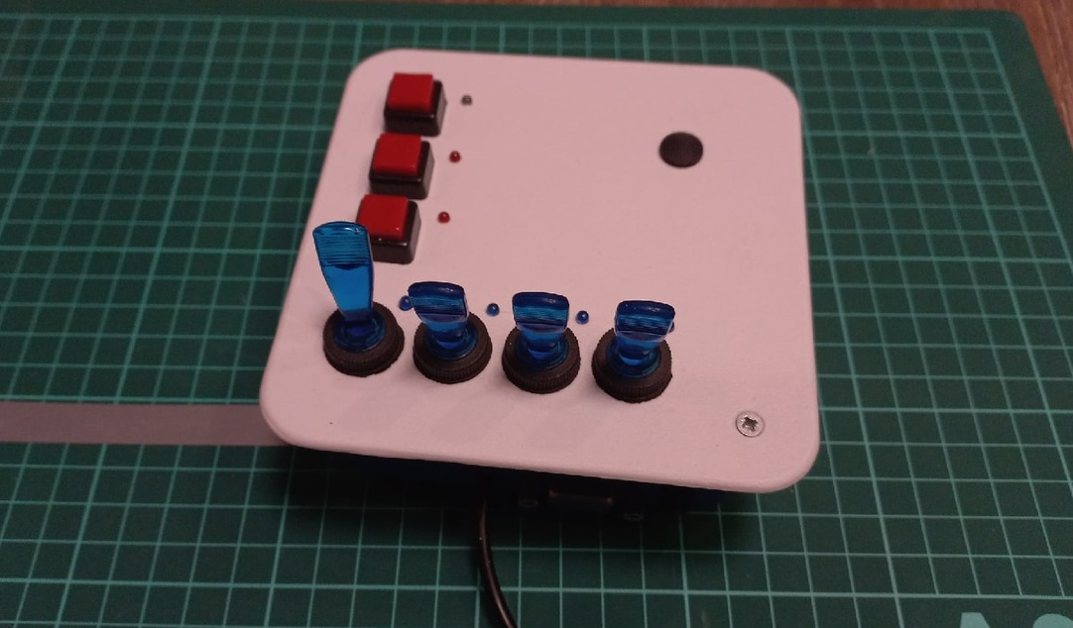
После этого началась разработка электроники. Для центрального устройства был выбран микроконтроллер Arduino Nano, который с помощью написанной программы, используя как устройство ввода пульт управлял освещением, экраном и шаговым мотором (о котором позже).

Slide 15
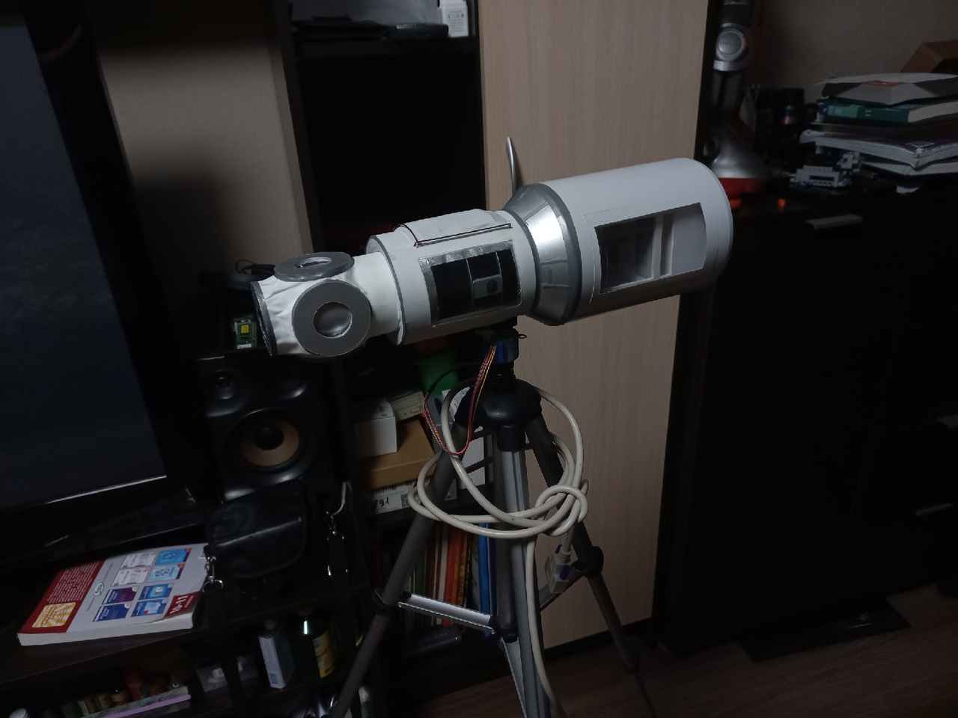
Шаговый мотор, закреплённый на штативе способен поворачивать модель по команде с пульта, и по завершению её сборки, станция было установлена на штатив, чем окончился процесс её создания

Slide 16
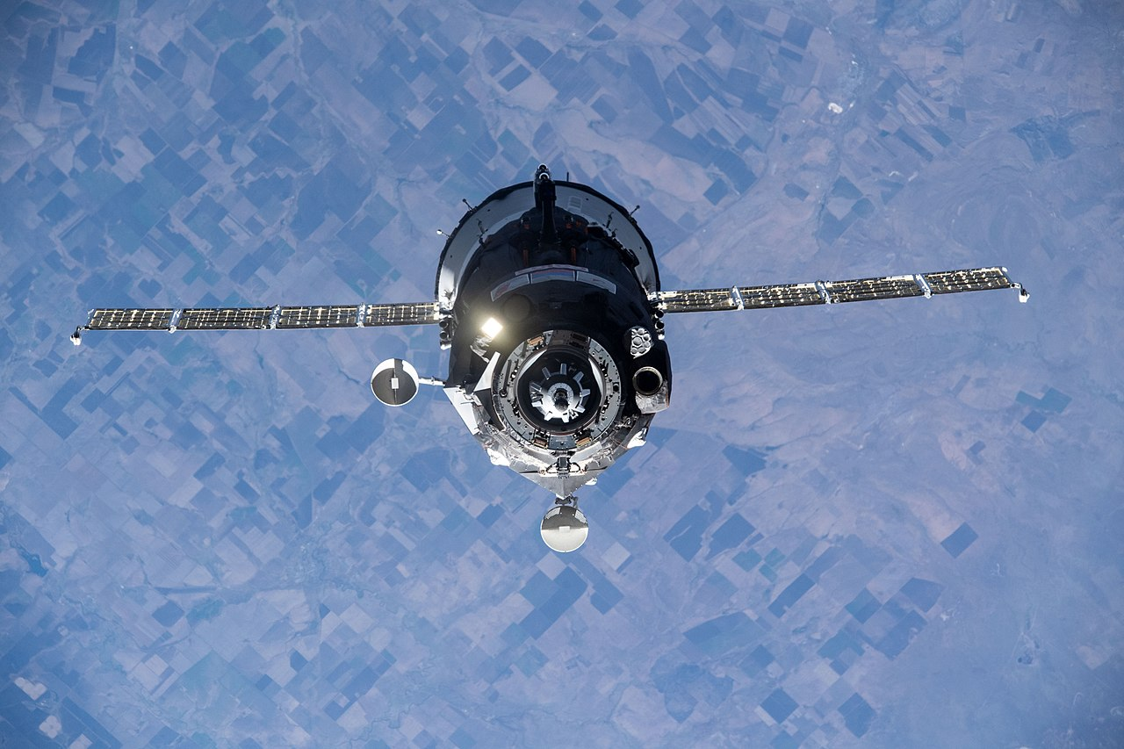
Для создания флагмана отечественной космонавтики – космического корабля СОЮЗ-МС было решено использовать технологию 3д печати, это указывало на потребность моделирования 3д модели. Из-за ограничений принтера был выбран масштаб 1/50.

Slide 17
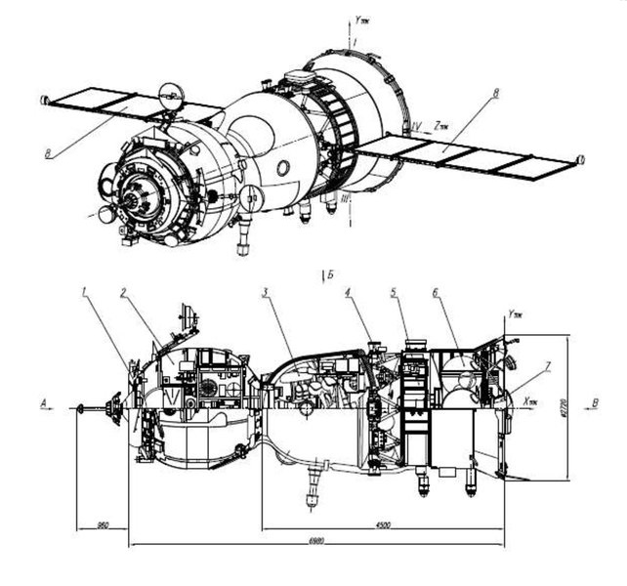
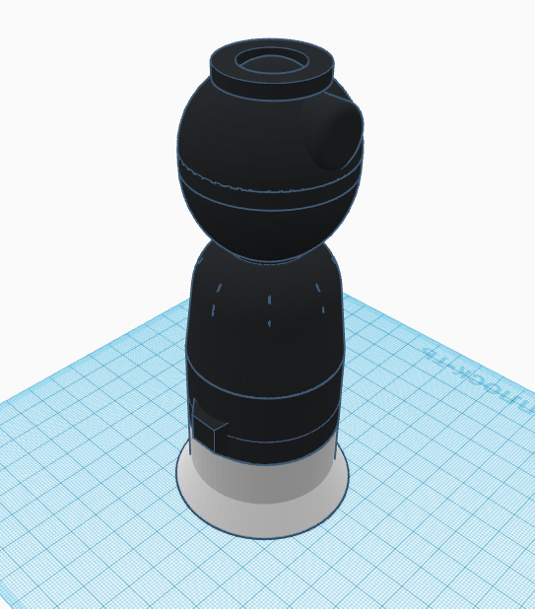
После этого с чертежей были сняты размеры, переведены в масштаб и на их основе была спроектирована данная модель

Slide 18
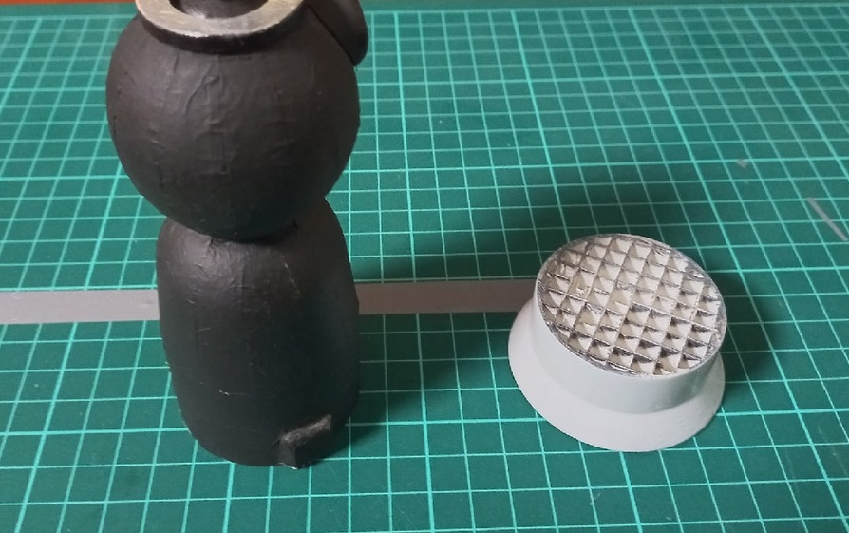
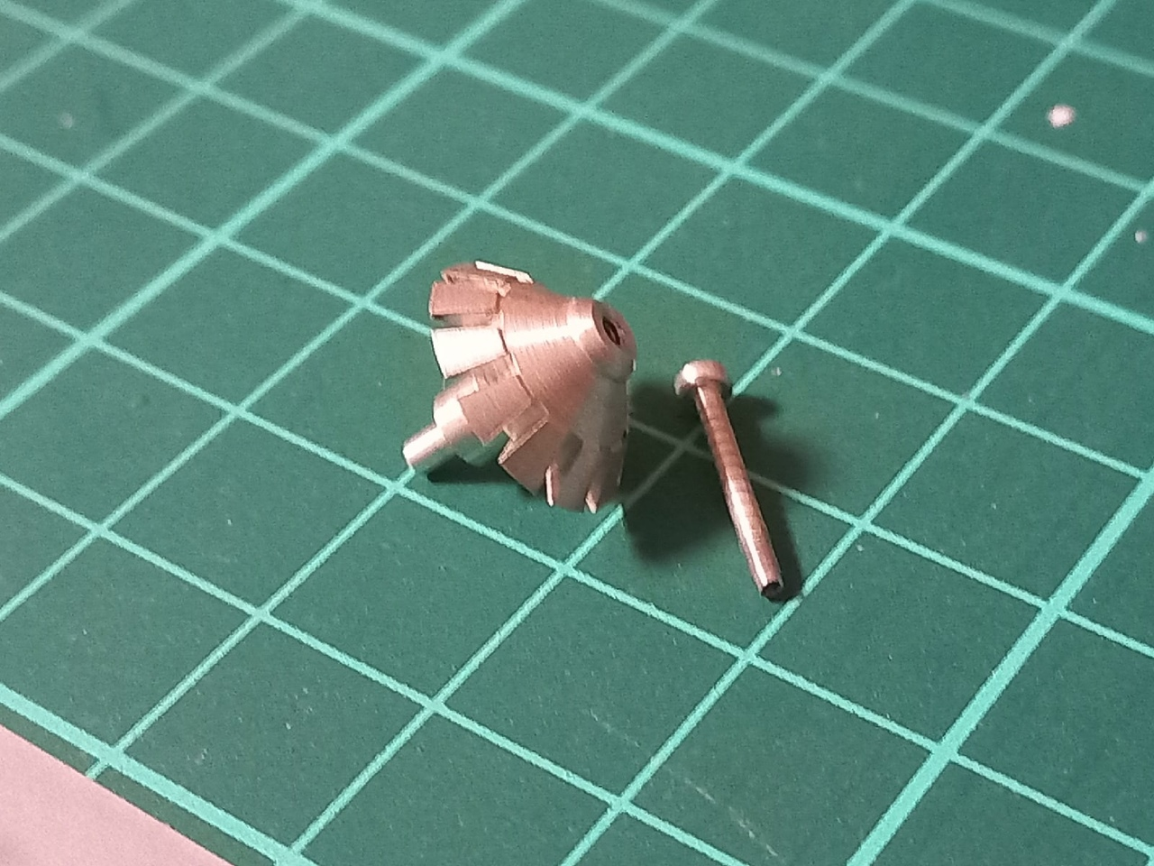
После печати поверхность для имитации теплозащиты была обклеена черной копировальной бумагой, а нижняя часть агрегатного отсека была покрашена в белый цвет.
Затем по фото и чертежам на токарном станке из нержавеющей стали был изготовлен стыковочный агрегат

Slide 19
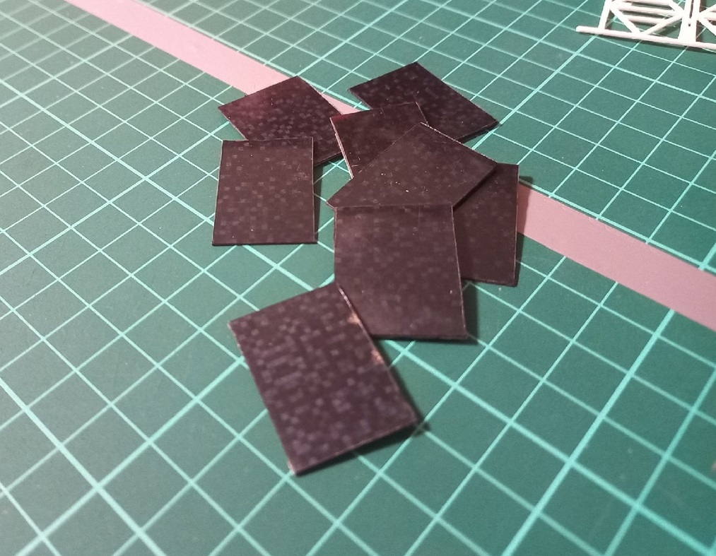
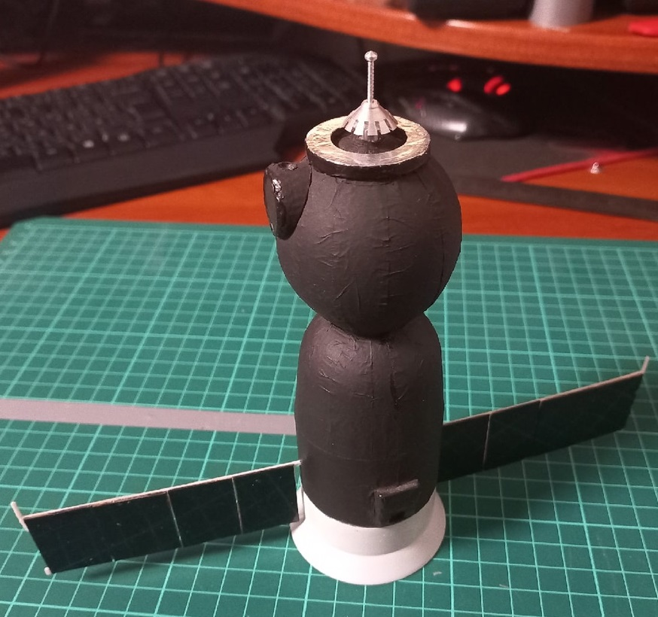
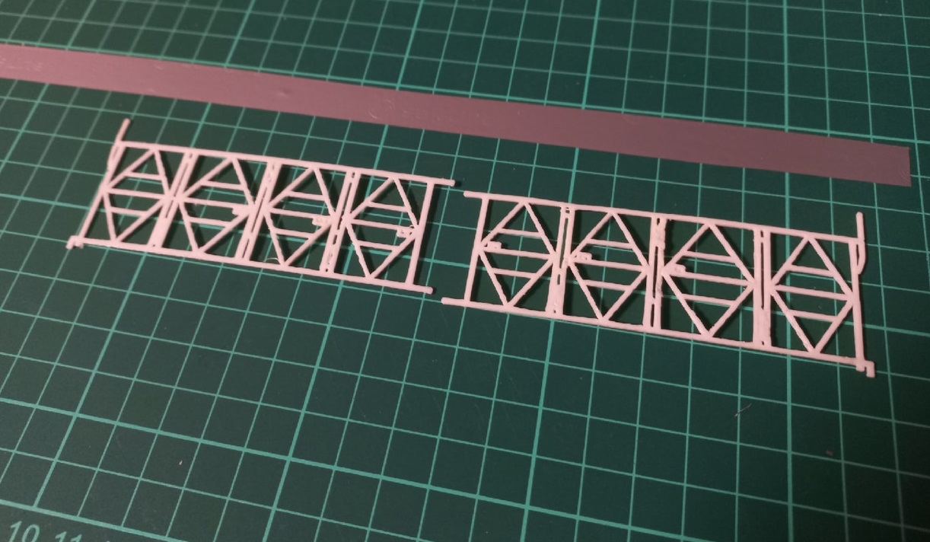
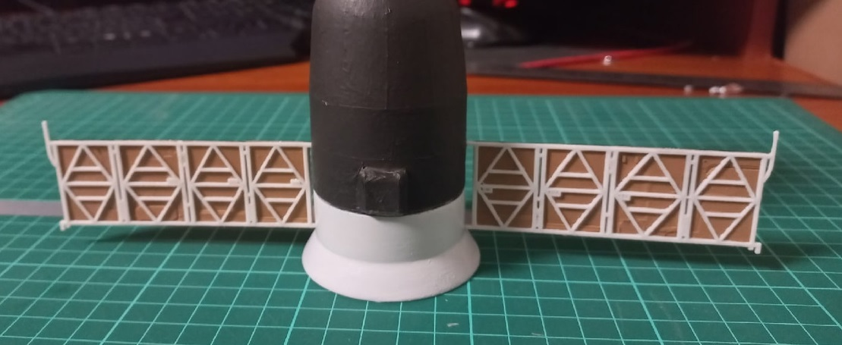
Со старого разбитого телефона был снят чехол с рисунком, напоминающим солнечную батарею, разрезан по необходимым размерам и вклеян в раму питающих элементов. Собрав всё во едино я получил миниатюрную копию КК СОЮЗ-МС

Slide 20
По итогу получилась в меру точная модель станции в масштабе 1/40 и макет действующего флагмана России, космического корабля СОЮЗ-МС в масштабе 1/50, в 40 и 50 раз меньше реальных размеров соответственно. На примере ДОС-Л можно интересно, а главное наглядно и тактильно познакомить человека с устройством подобных станций, продемонстрировать интересные и малозаметные с первого взгляда детали и бытовые ситуации, о которых обыватель вряд ли задумывается. Когда как макет космического корабля может послужить для знакомства людей с реальным видом настоящего корабля. Тем самым благодаря подобным моделям можно привлечь внимание к российской лунной программе и в целом к космонавтике. И это лишь один из десятка способов, возможно именно один из них станет ключом к популяризации такой крупной отрасли, как космонавтика, что однозначно скажется благополучно на её развитии, и, следовательно, на развитии нашей страны.

Slide 21
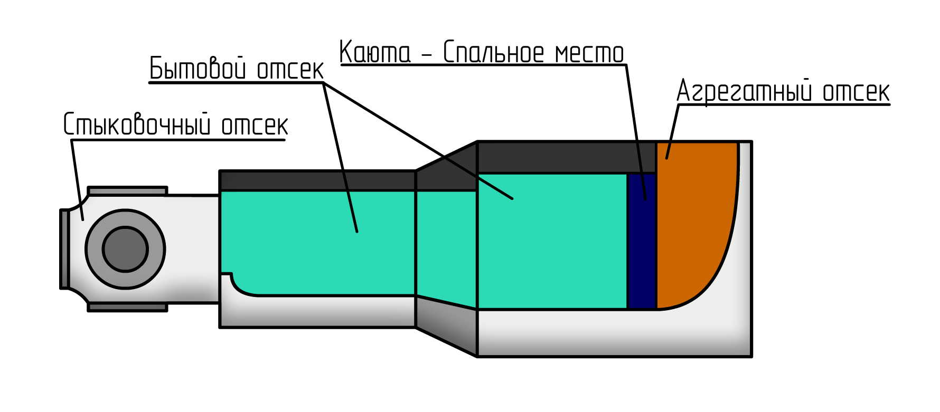
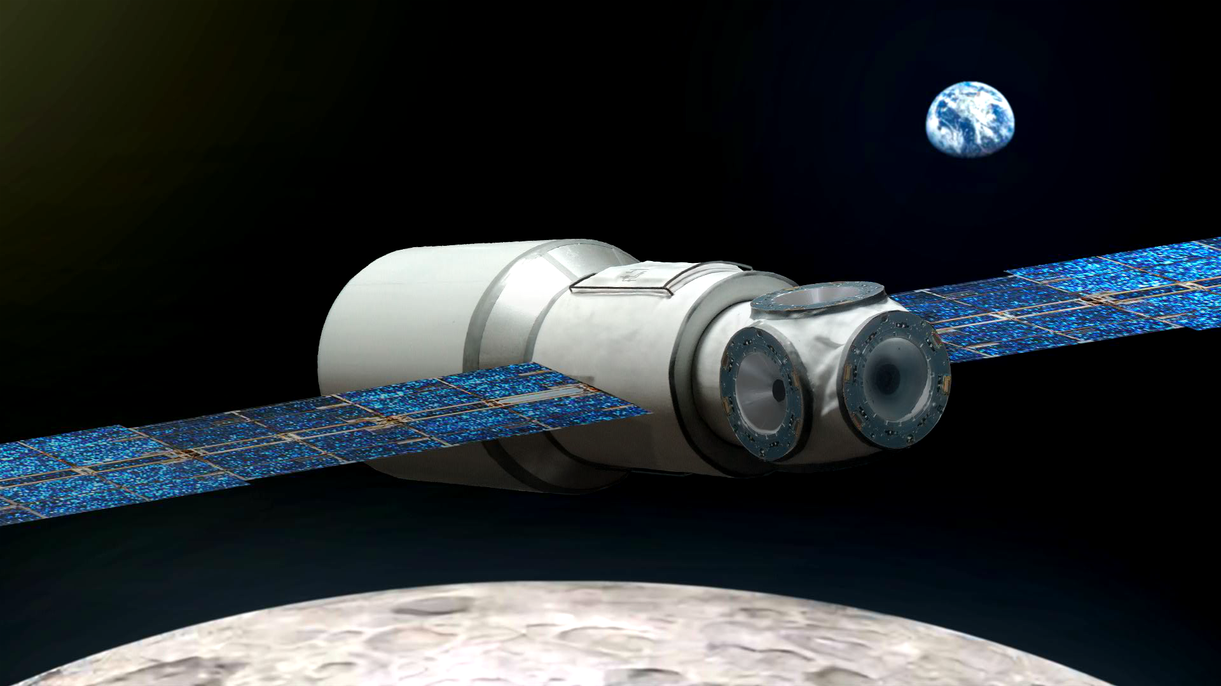
Для презентации были созданы чертежи и рисунки моделей
Фотореалистичная картинка станции и фон для внешнего оформления презентации

Slide 22
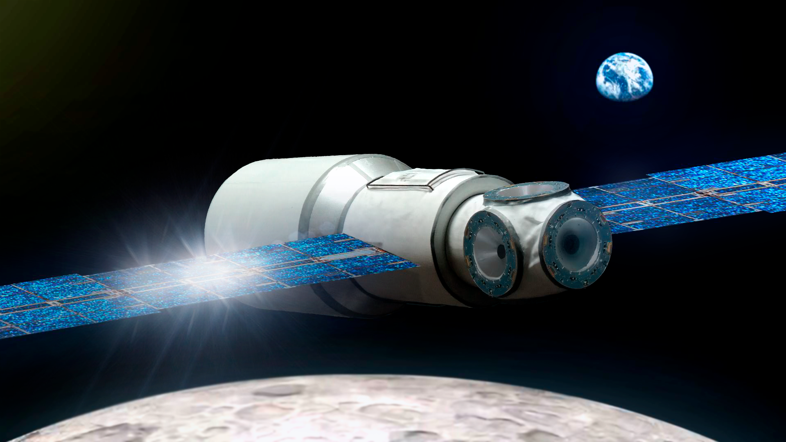
Спасибо за внимание

